Slide 1
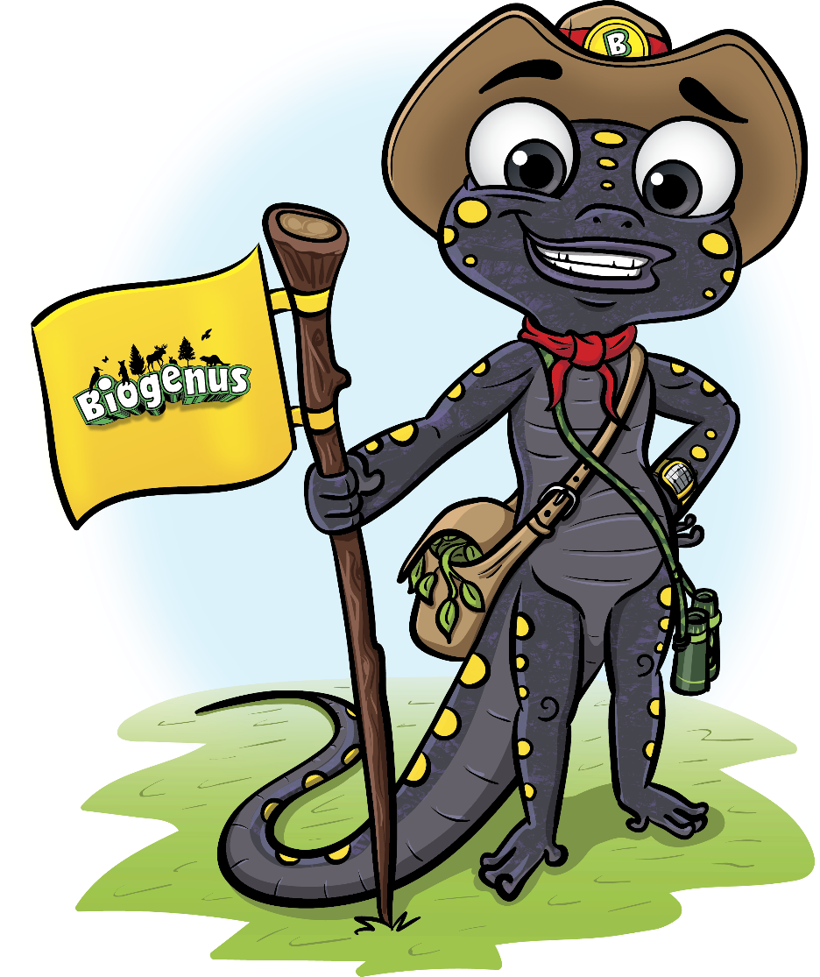
AMORCE
Les services de la nature

Slide 2
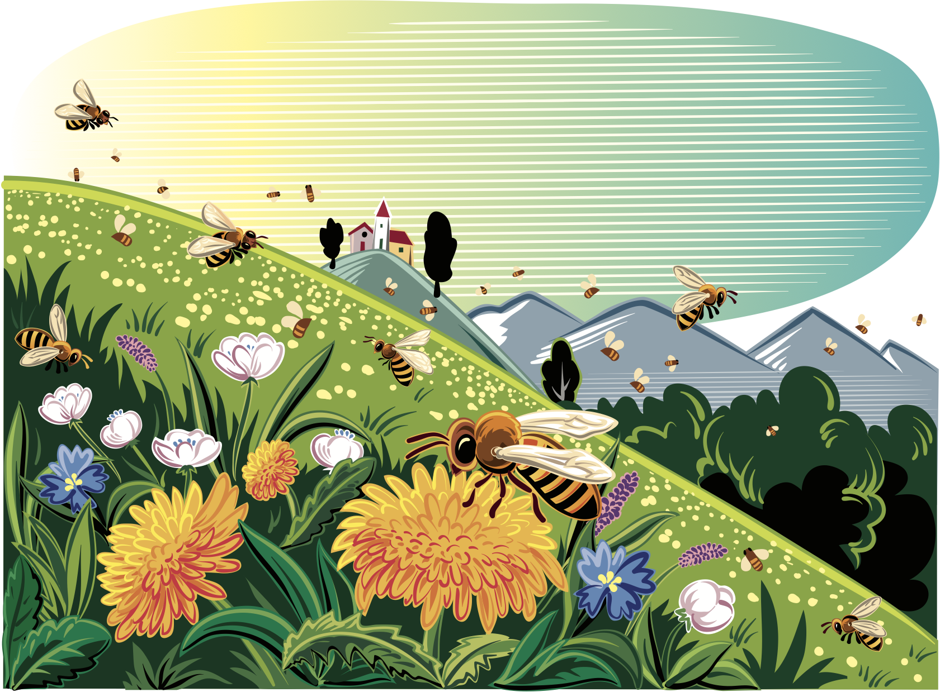
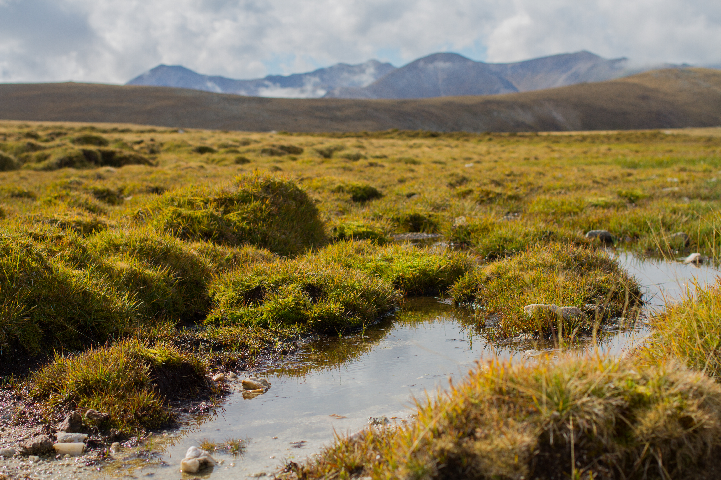
Les services de la nature
Polliniser
S’amuser
Boire de l’eau
Filtrer de l’eau

Slide 3
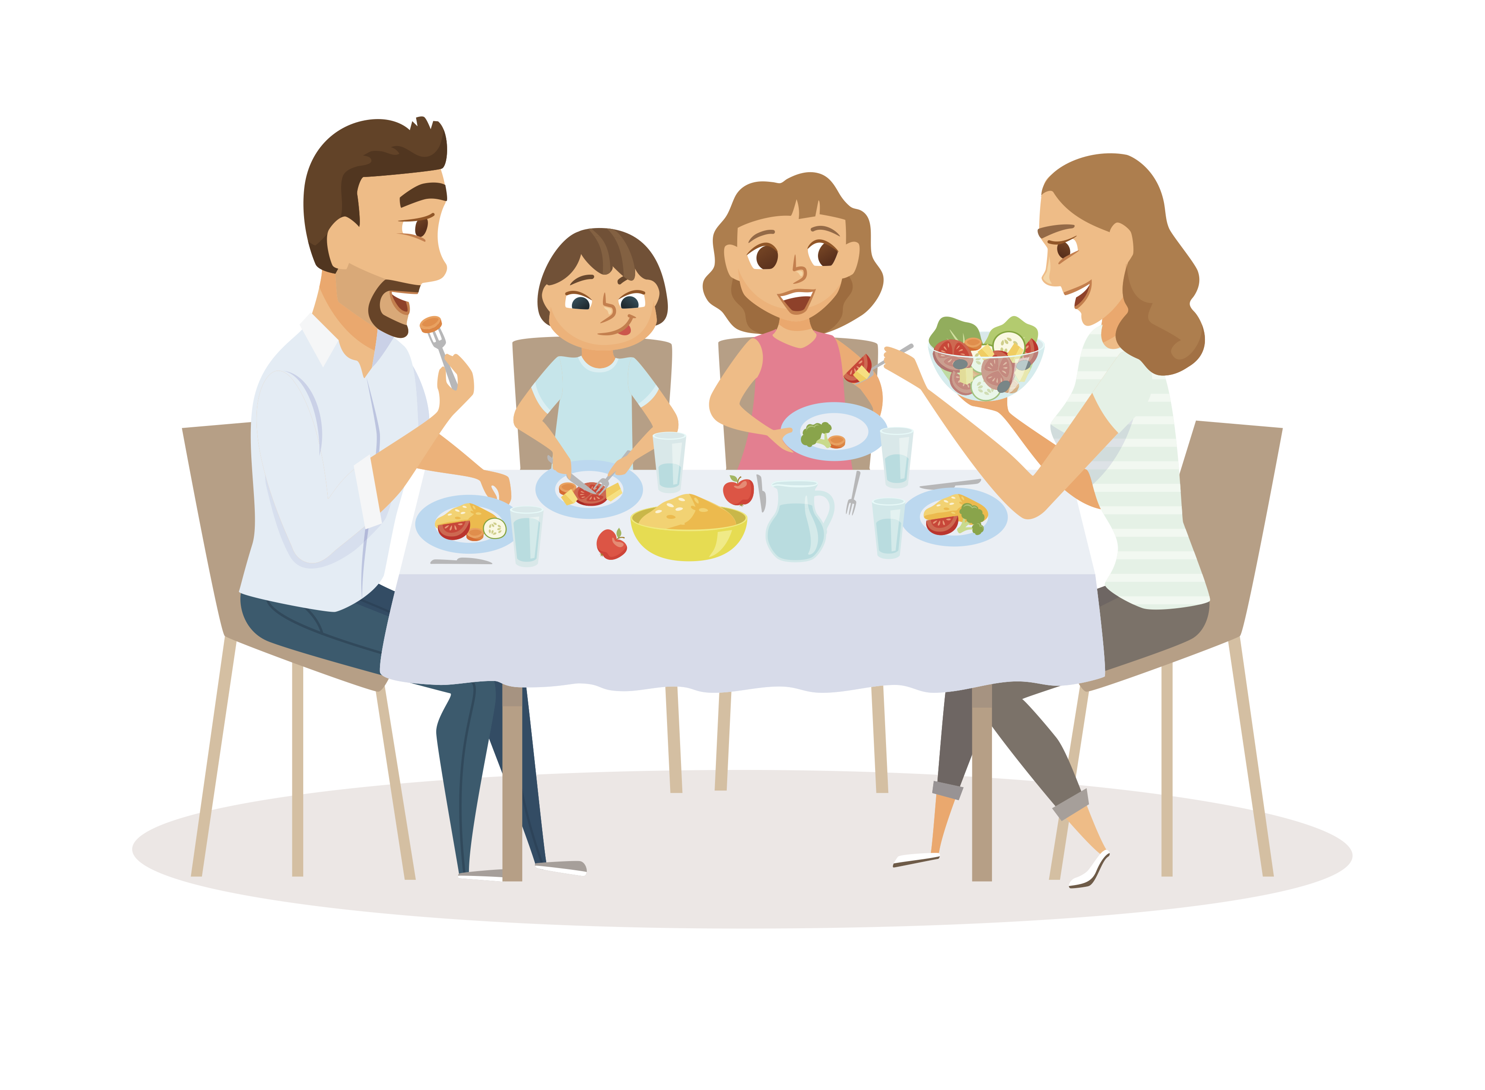
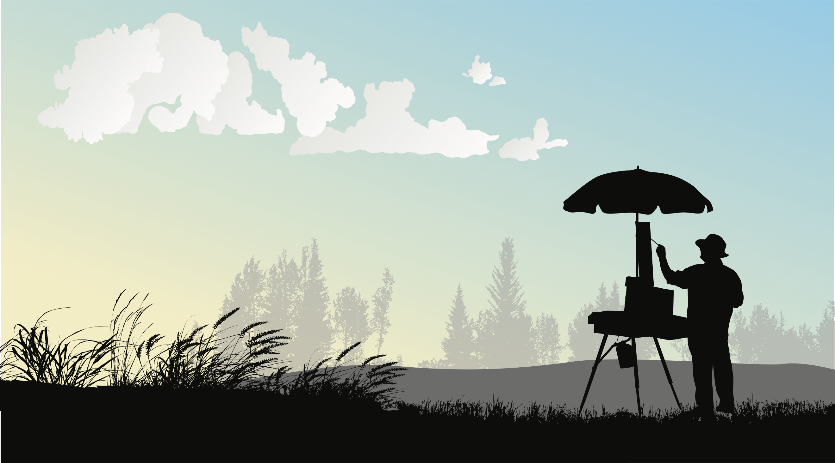
Les services de la nature
Se soigner
Se nourrir
S’inspirer

Slide 4
Les services de la nature
Catégories des services écologiques
Services de régulation
Services d’approvisionnement
Services socioculturels
Maintenir l’équilibre de notre milieu de vie.
Fournir les ressources nécessaires à notre bien-être et à notre confort.
Offrir un milieu de divertissement et de détente à chacun.

